Slide 1
Open Educational Resources (OER)
De nos jours, partout dans le monde, les enfants et les jeunes ont besoin d'être formés
pour affronter les problèmes sociaux, émotionnels et économiques auxquels ils seront confrontés
- en tant qu'adultes - tant dans leur vie personnelle que dans le contexte du monde en général.
Pour ce faire, ils doivent DÉVELOPPER DES COMPÉTENCES DE RÉFLEXION DE NIVEAU SUPÉRIEUR qui, selon nous,
S'ÉPANOUIRONT SI ON LES ENCOURAGE À ÊTRE CRÉATIFS, INNOVANTS, INGÉNIEUX ET ADAPTABLES.
Les “Open Educational Resources” (OER) ont été conçues dans le cadre du projet Creative School, dont l'objectif est le suivant
est de développer des modules d'enseignement/apprentissage pour les enseignants et les élèves, en promouvant l'apprentissage autonome et les capacités de réflexion critique et visuelle, en utilisant les CONTENUS DU PATRIMOINE CULTUREL mis à disposition par les institutions et les organisations auxquelles appartiennent les partenaires du projet Creative School.
Les BÉNÉFICIAIRES sont :
LES ENSEIGNANTS DES ÉCOLES PRIMAIRES ET SECONDAIRES qui, en s'engageant dans le projet, seront équipés des compétences nécessaires pour faciliter les stratégies pédagogiques de créativité et de pensée critique ;
LES ENFANTS ET LES JEUNES qui utiliseront les REL développés par le projet.
Veuillez noter que les thèmes des OER ont été sélectionnés par un groupe international d'enseignants et d'éducateurs d'Autriche, de Croatie, de Finlande, de France, d'Irlande, d'Italie et du Royaume-Uni, par le biais de groupes de discussion et d'enquêtes.
Nous espérons que ce support enrichira vos ressources pédagogiques et favorisera la pensée créative et critique des élèves.
https://www.creative-school.eu
Le projet Creative School a été financé avec le soutien de l'Union européenne et de l'Agence nationale française pour le programme Erasmus+ (Grant Agreement 2019-1-FR01-KA201-062212). Cette publication n'engage que son auteur et l'Union européenne et l'Agence nationale française pour le programme Erasmus+ ne peuvent être tenues responsables de l'usage qui pourrait être fait des informations qu'elle contient.
Les contenus peuvent être utilisés conformément à la : Licence Creative Commons Pas d’Utilisation Commerciale

Slide 2
Matière:
Environnement, Sciences naturelles
Sujet:
Biodiversité ; Conservationnisme ; Arts visuels
Tranche d’âge:
7-11 ans

Slide 3
Idée et projet de design graphique de :
Matilde Biondi et Sara Borella
~ 3 D, année académique 2020-2021 ~
~ Lycée pour les Arts F. Arcangeli ~
~ Bologne, Italie ~
Avec la supervision de STEPs srl - Italie

Slide 4
LES AVENTURES DE
MAX, SAMIR ET BUZZYETTE

Slide 5
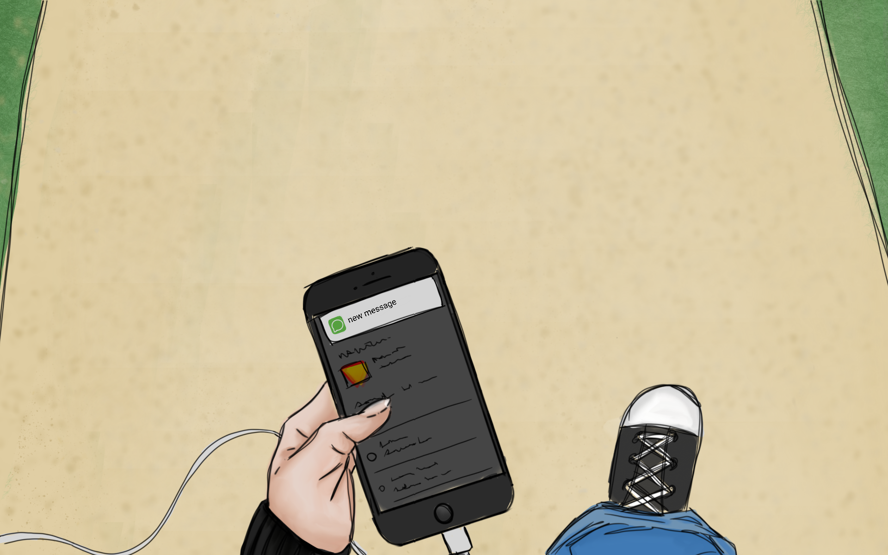
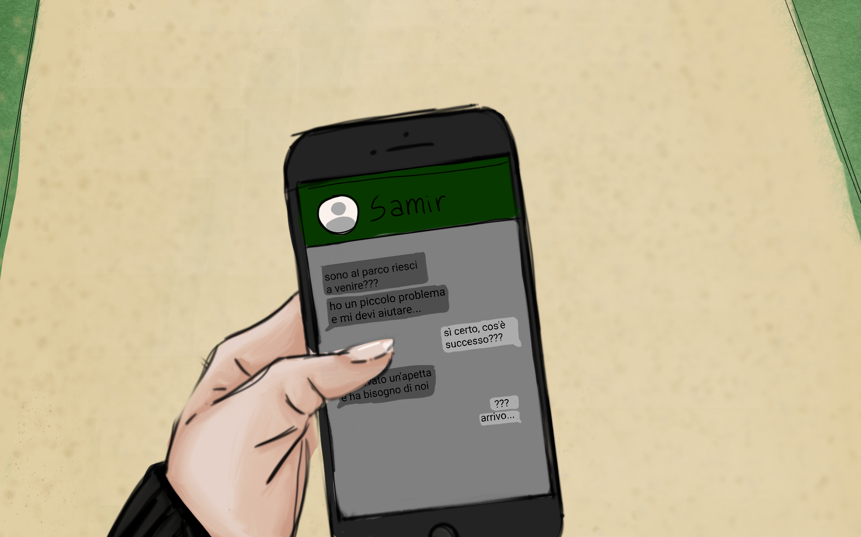
MAX EST SUR LE POINT DE RETOUR DE L'ÉCOLE, QUAND IL REÇOIT UN MESSAGE DE SON MEILLEUR AMI Saamir, QUI LUI DEMANDE DE L'AIDE
"J'AI TROUVÉ UNE PETITE ABEILLE EN DANGER ! ELLE A BESOIN DE NOUS ! ! COME !!!"
"Quoi ? !! Une abeille.. ??"

Slide 6
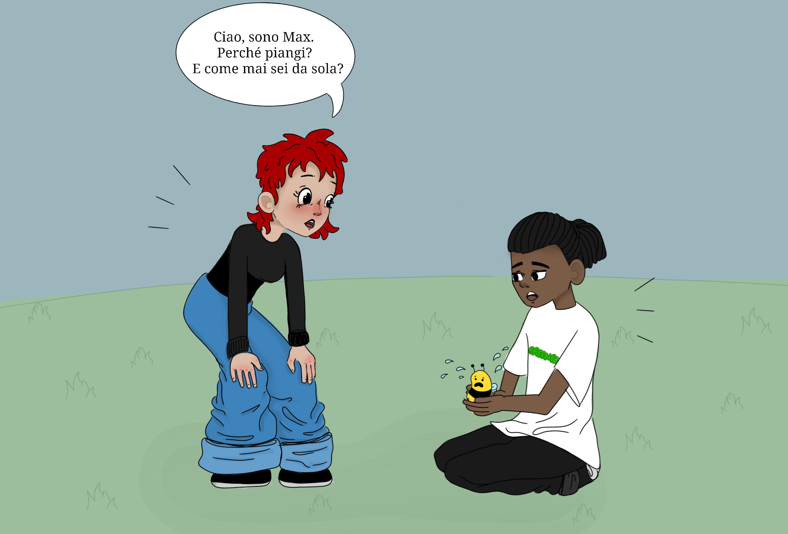
Que se passe-t-il ? Pourquoi pleurez-vous ? Pourquoi es-tu seul ?
Bonjour petite abeille, je suis Max. Et lui c'est mon ami Samir.
Et toi, comment tu t'appelles ?
Ohhh, c'est une
TRÈS MAUVAISE NOUVELLE ! !
Comment faire sans abeilles ????
Je m'appelle Buzzyette.
Toutes les abeilles de ma ruche quittent la ville PARCE QUE L'AIR EST TROP POLLUÉ ICI EN VILLE.
Je suis tellement triste ! Je ne veux pas partir, alors je me cache des autres abeilles.

Slide 7
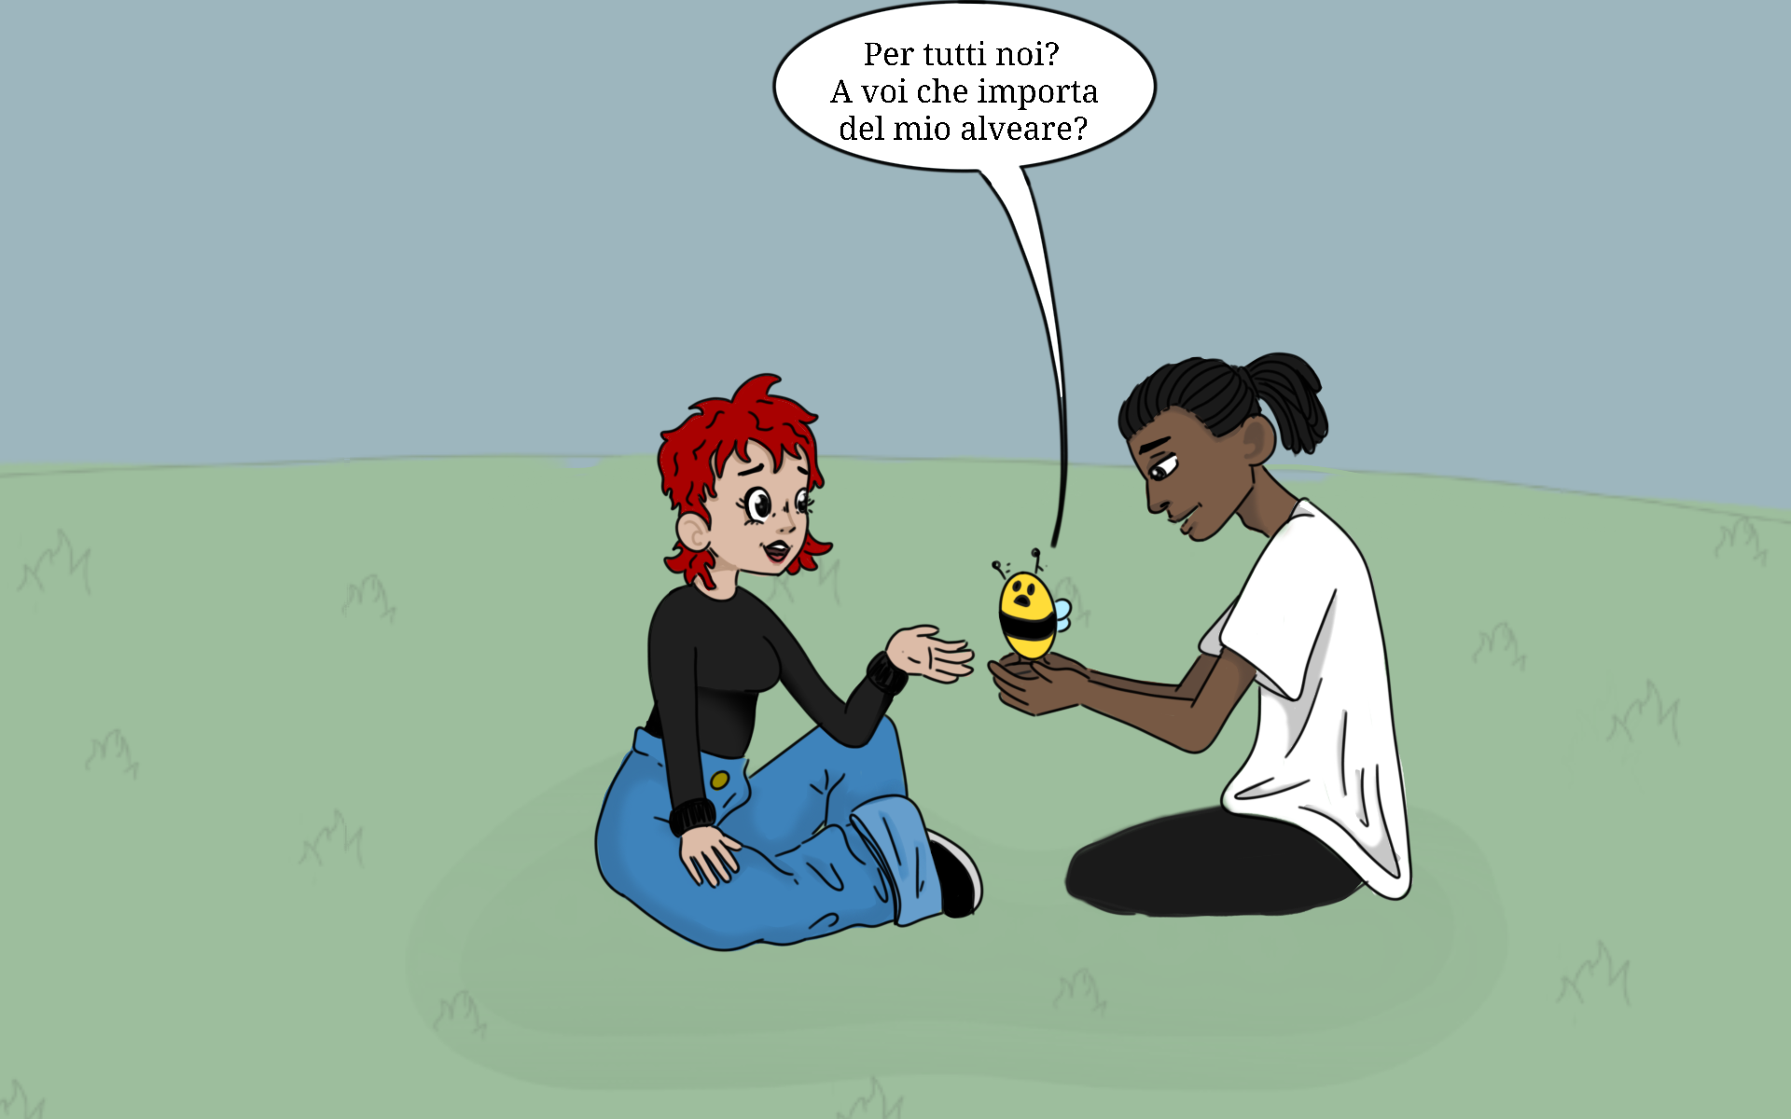
Samir a raison!
COMMENT ALLONS-NOUS SURVIVRE SANS ABEILLES ?
Je ne comprends pas ça... Poruquoi VOUS SOUCIEZ-VOUS DE MON HABITAT ?
Que signifie la BIODIVERSITÉ ?
La BIODIVERSITÉ dépend de vous, qui est la plus grande partie de notre nourriture !

Slide 8
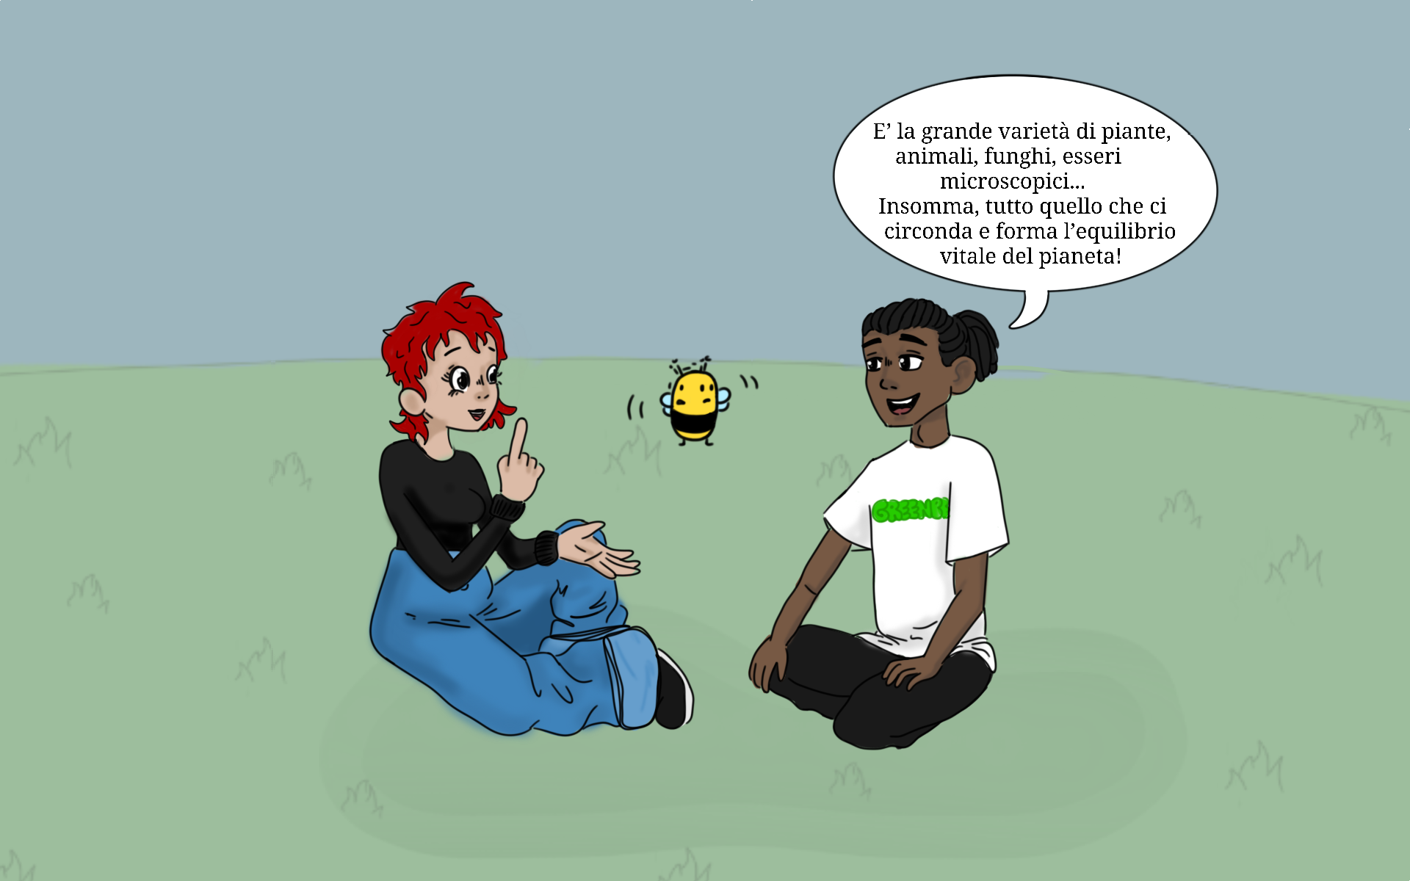
Je ne comprends pas...
Je suis perplexe.....
QU'EST-CE QUE JE DOIS FAIRE avec la biodiversité?!?
JE NE VOLE QUE DE FLEUR EN FLEUR pour boire leur nectar
La BIODIVERSITE désigne toute la VARIÉTÉ DE VIE que l'on peut trouver SUR LA TERRE (plantes, animaux, champignons et micro-organismes) ainsi que les COMMUNAUTÉS qu'elles forment et les HABITATS dans lesquels elles vivent.
Lorsque tous ces êtres vivants PARTAGENT le même écosystème en HARMONIE, le SYSTÈME se maintient EN ÉQUILIBRE.
Et que signifie l'ÉQUILIBRE ?
Et avec qui dois-je PARTAGER ma ruche ?

Slide 9
Ok, Buzzyette, écoute !
Les insectes et autres animaux comme toi, lorsqu'ils volent de fleur en fleur pour boire du nectar, ils POLLINENT LES FLEURS. Les fleurs pollinisées deviennent des FRUITS et les animaux et les humains mangent ces fruits.
Oui, bien sûr, Samir !
Tant de questions, Buzzyette !
Nous y répondrons, n'est-ce pas, Max ? ?
Donc, SANS LES INSECTES COMME VOUS, il n'y aurait pratiquement
PAS DE NOURRITURE pour les humains et les animaux.

Slide 10
Oui, Samir a parlé d'ÉQUILIBRE,
ce qui signifie que LES ÊTRES VIVANTS NE SONT PAS MENACÉS PAR LES HUMAINS...
….. ILS REPRODUISENT
Et donc la nature est en équilibre, ah ah ah !
... ILS NE TOMBENT PAS MALADES ET NE MEURENT pas de la pollution .......
... ILS NE SE FONT PAS TUER PAR LES HUMAINS ....
OK, OK, j'ai compris !
Mais Samir a aussi parlé de l'ÉQUILIBRE ??

Slide 11
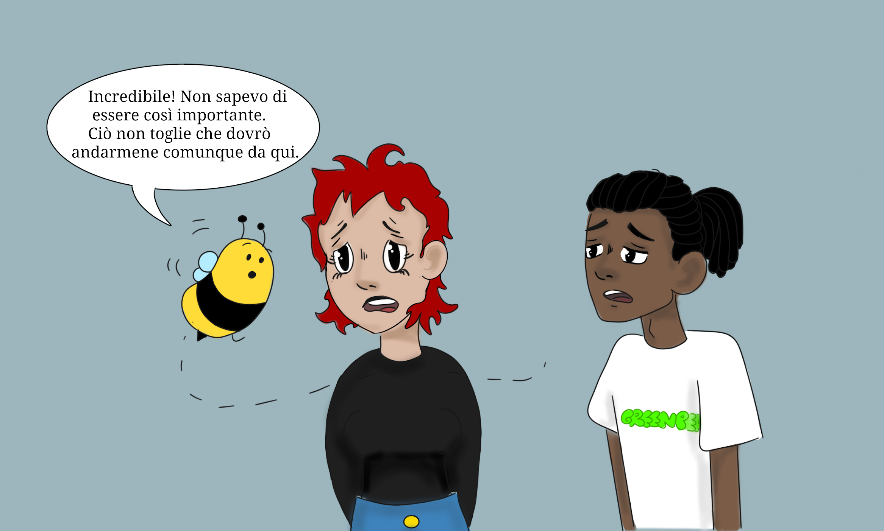
Ce qui se passe, c'est que la nature perd sa biodiversité et son équilibre à cause des ACTIVITÉS HUMAINES, et donc les ABEILLES meurent.
Les facteurs les plus dangereux sont le CHANGEMENT CLIMATIQUE et les PESTICIDES.
Oui, vous avez raison ! !
C'est pourquoi nous, les abeilles, NOUS NOUS ENVOLONS !

Slide 12
... Pourriez-vous me dire maintenant avec qui je suis censée partager ma ruche ? A part mes amies les abeilles ? ??
Notre ruche est déjà surpeuplée ! !! ....
.... Je ne veux pas être impoli, mais je n'ai pas envie de partager ma ruche avec un méchant ronfleur !
Ok, nous avons parlé de la biodiversité, des écosystèmes et de leur équilibre...

Slide 13
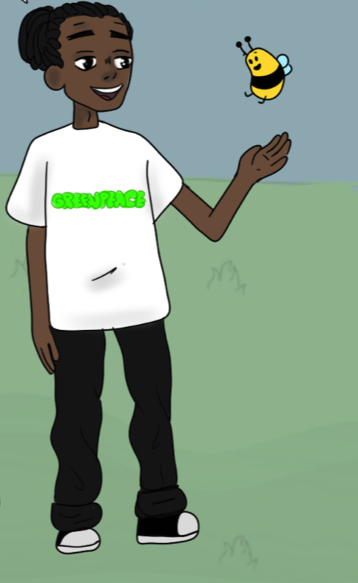
AH AH AH AH ! !!
TU ES TRÈS AMUSANT, MON AMI ! !!! Tu t'es complètement trompé,
ah ah ah ! !!!
Personne n'est prêt à partager une chambre avec une lotte piquante !!!!
Demandons à nos amis ici,
qui lisent notre histoire :
Mes amis, FAITES UNE LISTE de quelques êtres vivants (animaux ou végétaux) qui sont des FLATMATES AVEC BUZZYETTE.
Vous pouvez trouver quelques idées à la page suivante, mais il y a beaucoup d'autres exemples !

Slide 14
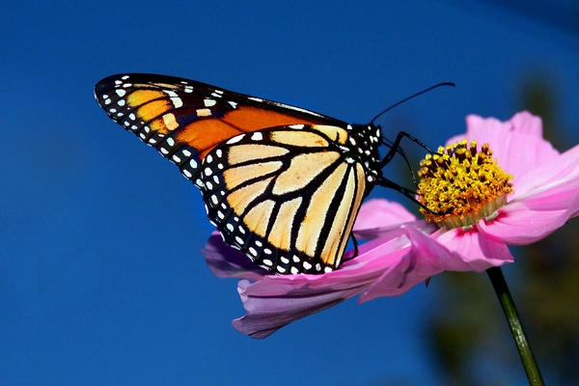
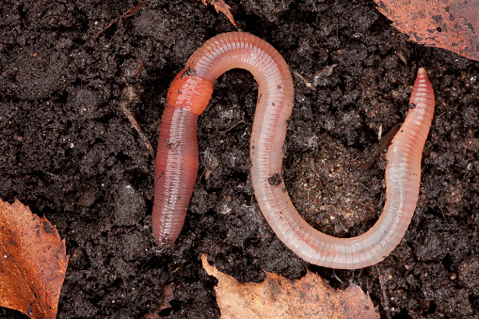
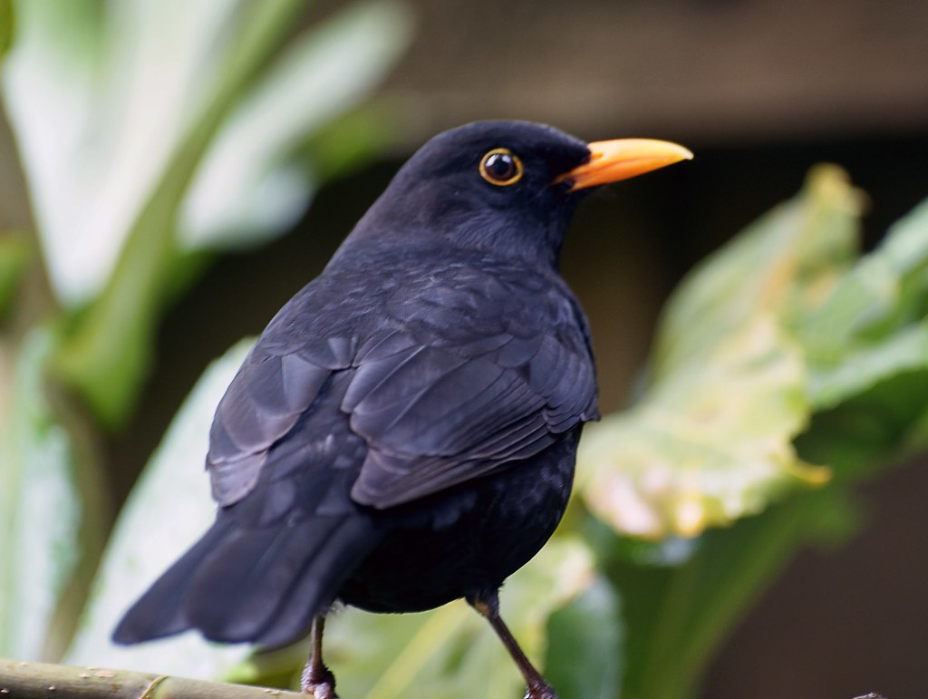
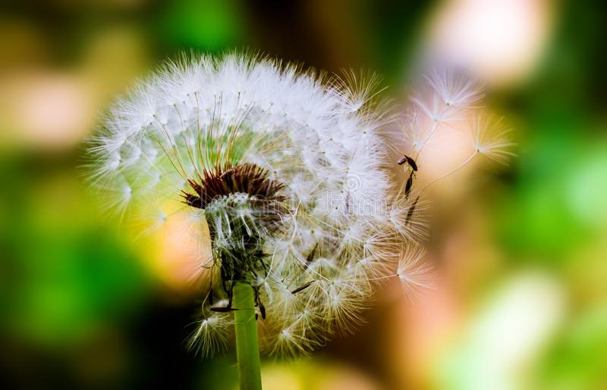
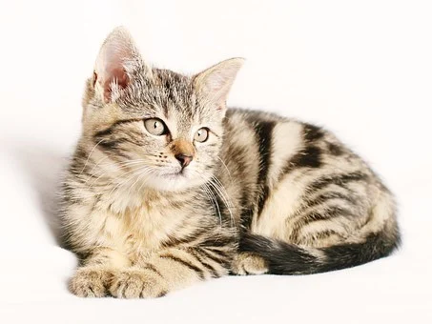
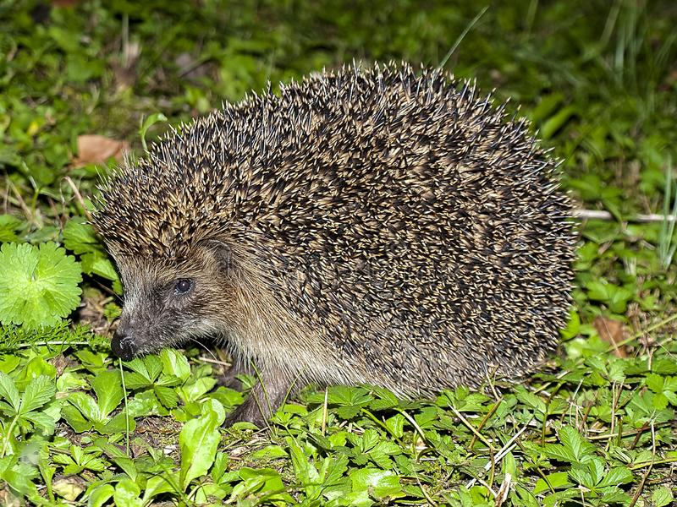
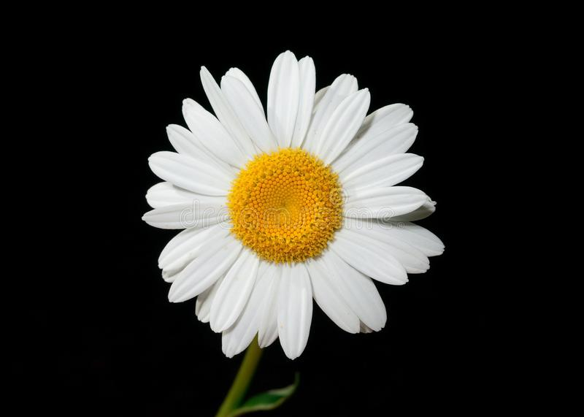
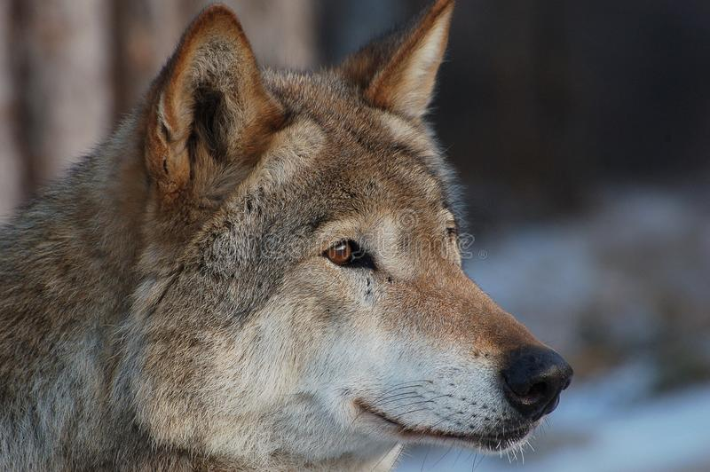
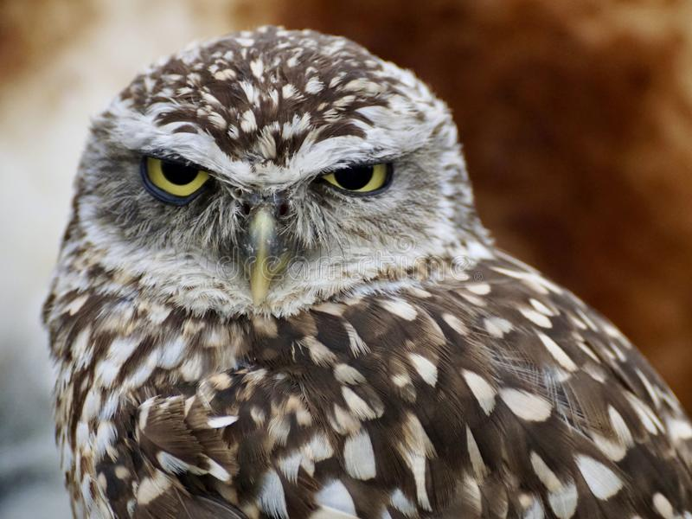
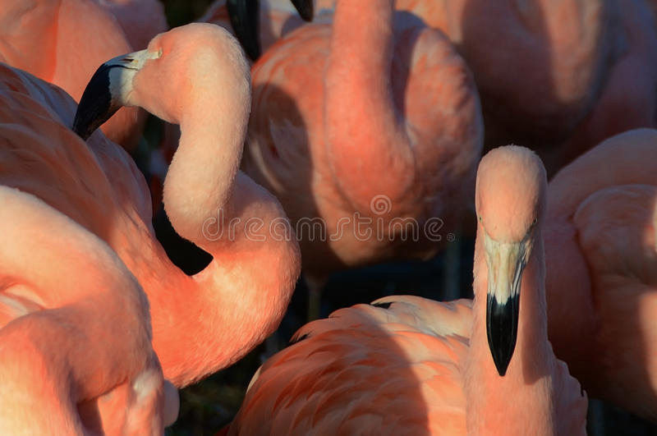
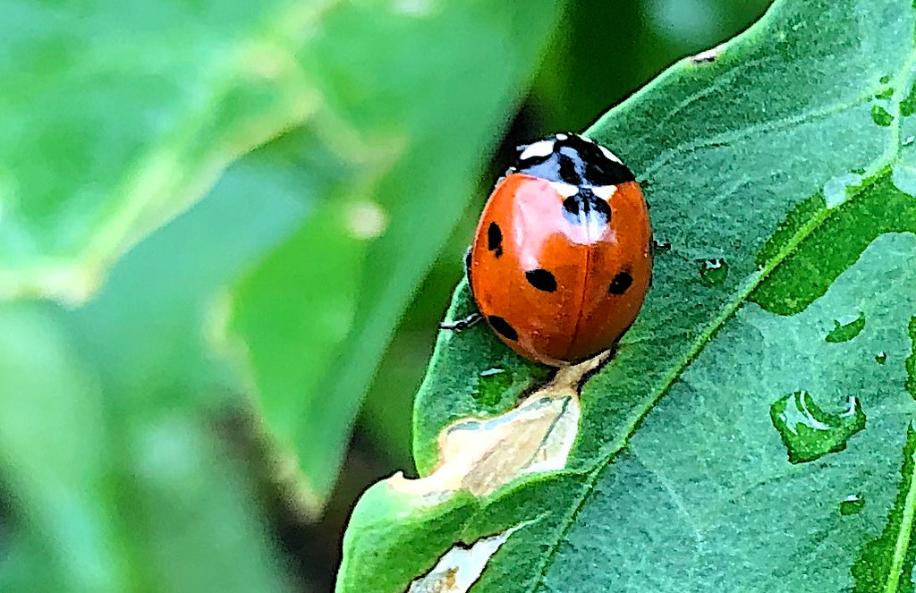
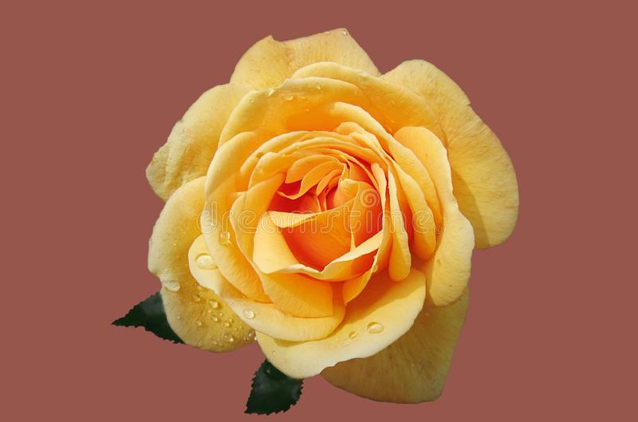
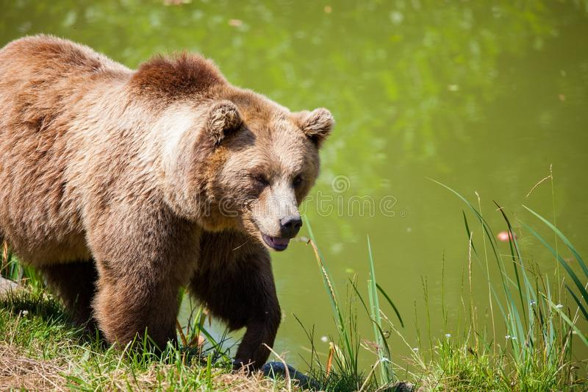
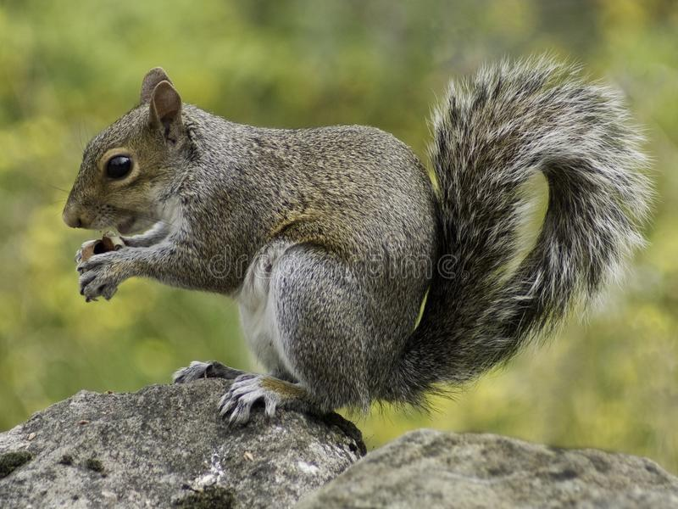
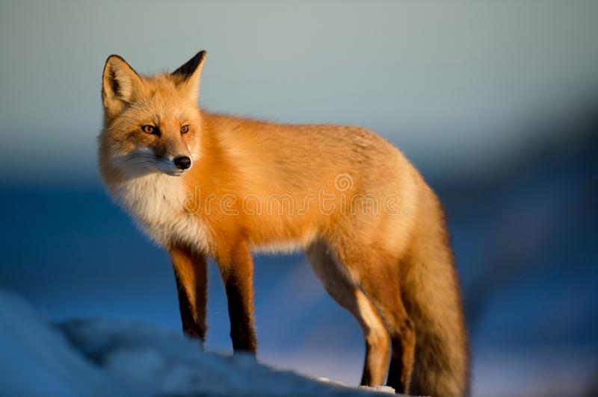
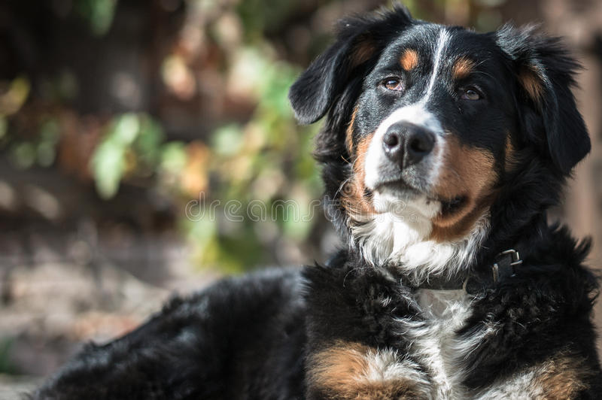

Slide 15
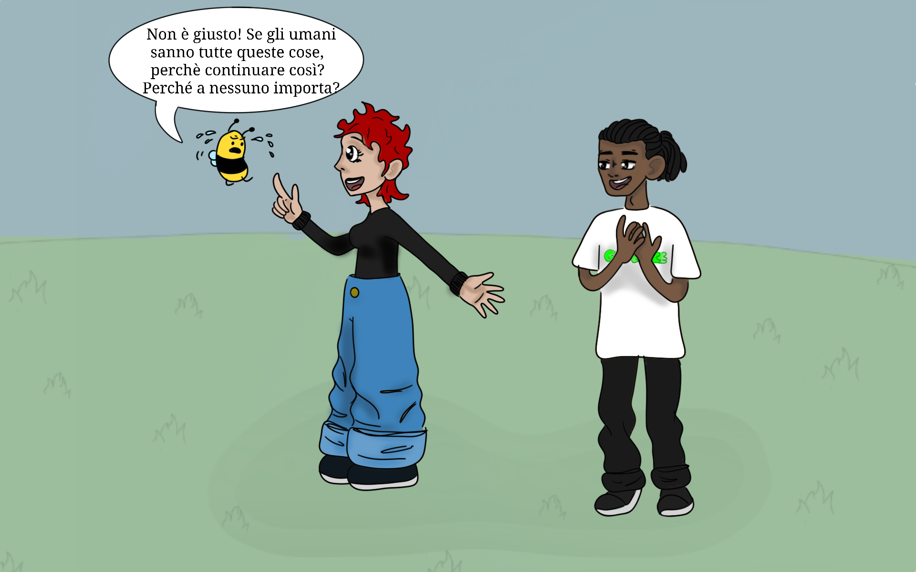
Ne vous sentez pas seule Buzzyette !
Il y a des milliers de
PERSONNES QUI SE BATTENT POUR LES ABEILLES,
n'est-ce pas, Samir ?
Wow, nous sommes très importants !
Alors, POURQUOI LES HUMAINS CONTINUENT-ILS À POLLUER LA TERRE ?
POURQUOI N'AGISSEZ VOUS PAS ?
Bien sûr, Max ! Par exemple, les gens de GREENPEACE comme moi, ont fait beaucoup pour réduire l'utilisation des pesticides dans l'agriculture.
POURQUOI PERSONNE NE SE SOUCIE DES ABEILLES ?

Slide 16
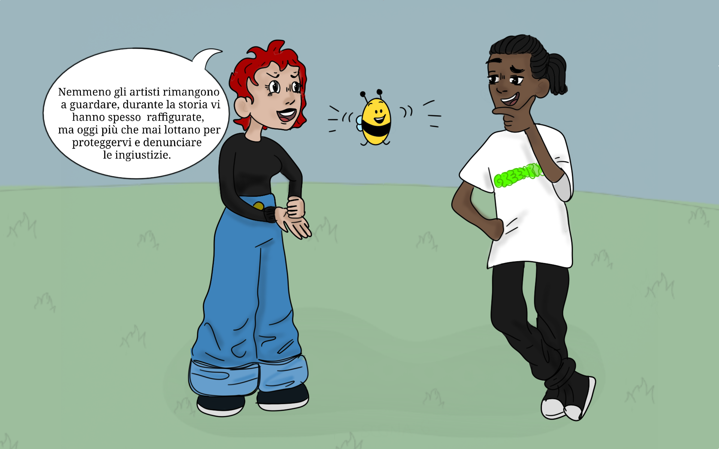
Les ARTISTES aussi
jouent un grand rôle : ILS SE BATTENT pour protéger les abeilles et s'élèvent contre les injustices avec leurs ŒUVRES D'ART.
Allons ensemble regarder des oeuvres d'art, alors ! !
WOW !
Je suis impatient de voir ce que les artistes font pour nous !

Slide 17
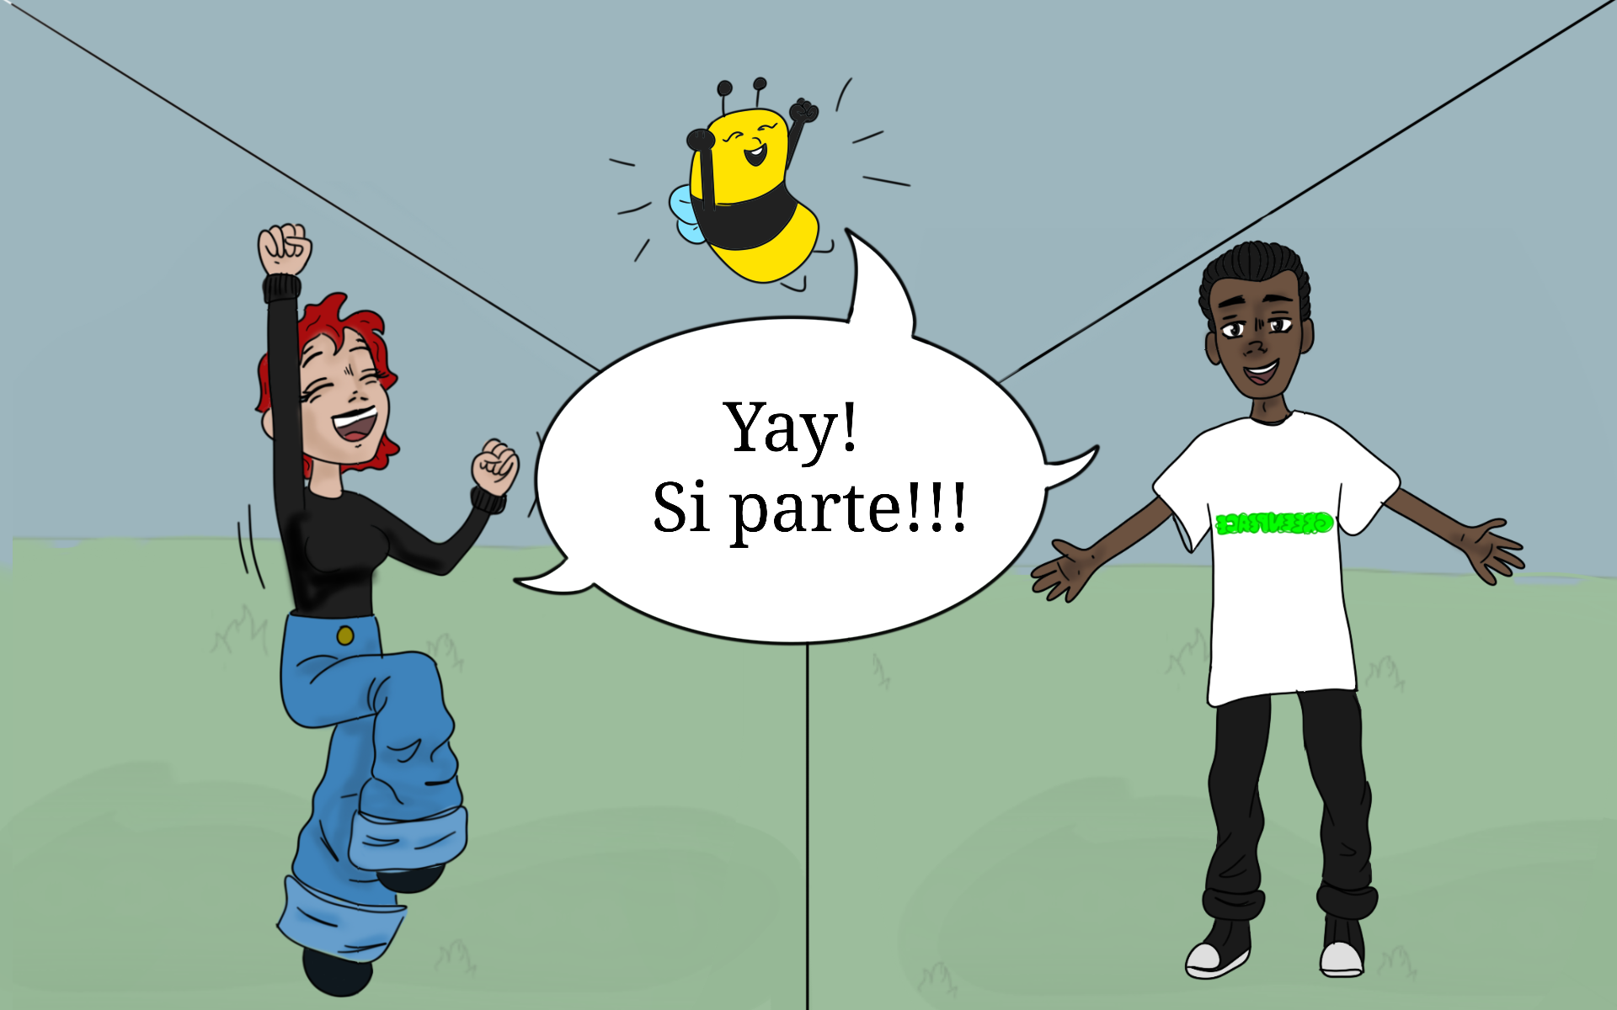
YAY !
C'est parti ! !!

Slide 18
Notre visite commence avec un artiste nommé ......

Slide 19
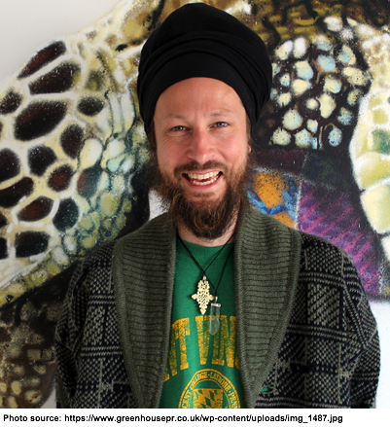
LOUIS MASAI
Louis est un artiste britannique. Ses parents avaient un restaurant.
Outre la cuisine, l'autre passion du père de Louis était la peinture.
Lorsque son père peignait, Louis avait l'habitude d'aller au studio de son père et d'y faire ses devoirs.

Slide 20
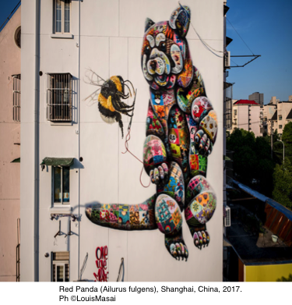
QUE NOUS DIT LUIS ?
Louis Masai à travers ses peintures nous parle des ANIMAUX et de LEUR ENVIRONNEMENT et nous parle des DANGERS QUI LEUR SONT CAUSÉS PAR L'HOMME.
Louis est un artiste très spécial :
Il PEINT TRÈS SOUVENT SUR LES MURS... et personne ne lui crie dessus pour le faire ! ! !!!
Le croiriez-vous ? !
Regardez la photo de droite, et celles des pages suivantes ! !!!!

Slide 21
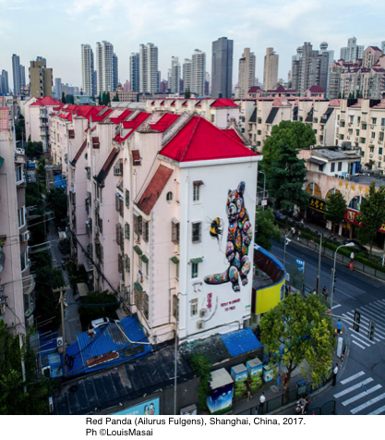
Une chose curieuse :
Ce type d'art est connu dans le monde entier sous l'expression anglaise "STREET ART".
À votre avis, pourquoi cet appel ?
... Nous vous donnons un indice.... Regardez l'image de droite et réfléchissez à ce que sont les "toiles" préférées de ces artistes.

Slide 22
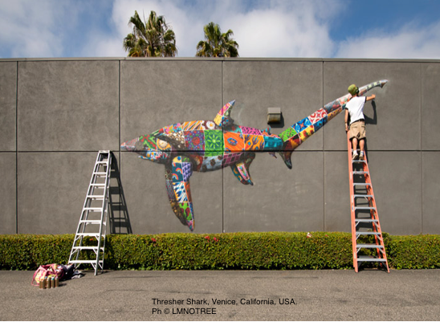
One more curious thing:
Can you say which tools are necessary to paint a mural?

Slide 23
Oui, bien sûr ! !!
Venez avec nous et voyez !
Avez-vous dit que Louis se soucie des abeilles ?

Slide 24
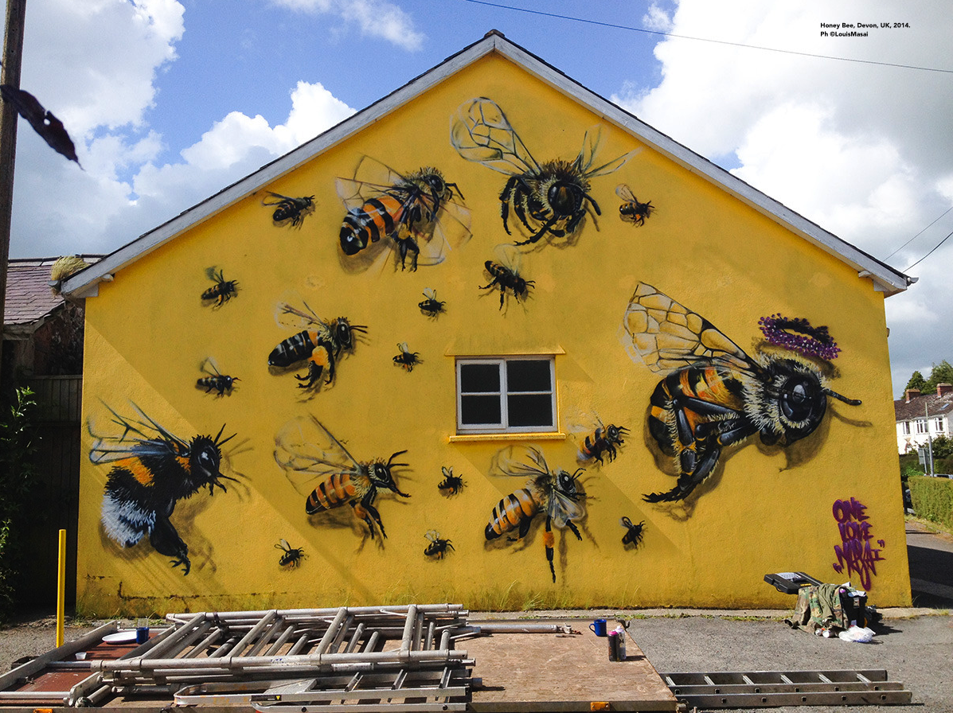
WOW ! !! Louis nous a peint magnifiquement !
Il a aussi peint la REINE DES ABEILLES.
Pouvez-vous la repérer ?

Slide 25
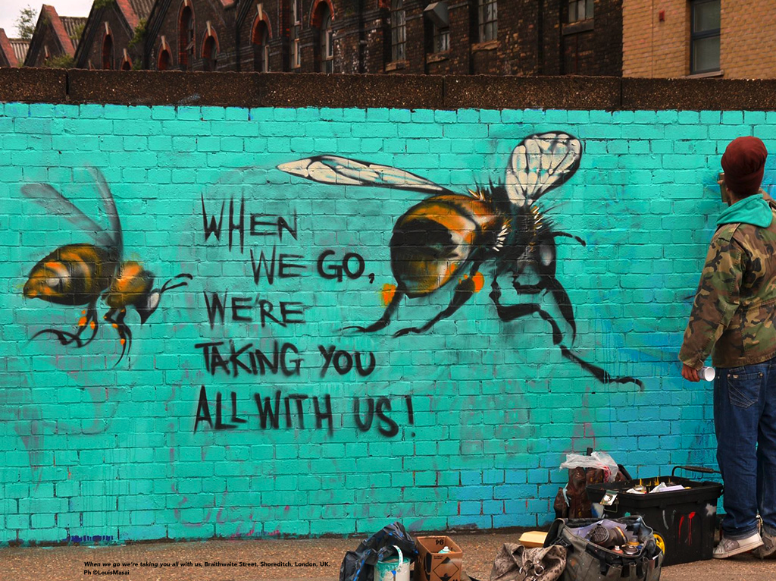
Louis sur ce mur a écrit :
"QUAND NOUS PARTIRONS, NOUS VOUS EMMÈNERONS TOUS AVEC NOUS".
Qu'est-ce que ça veut dire, Buzzyette ?

Slide 26
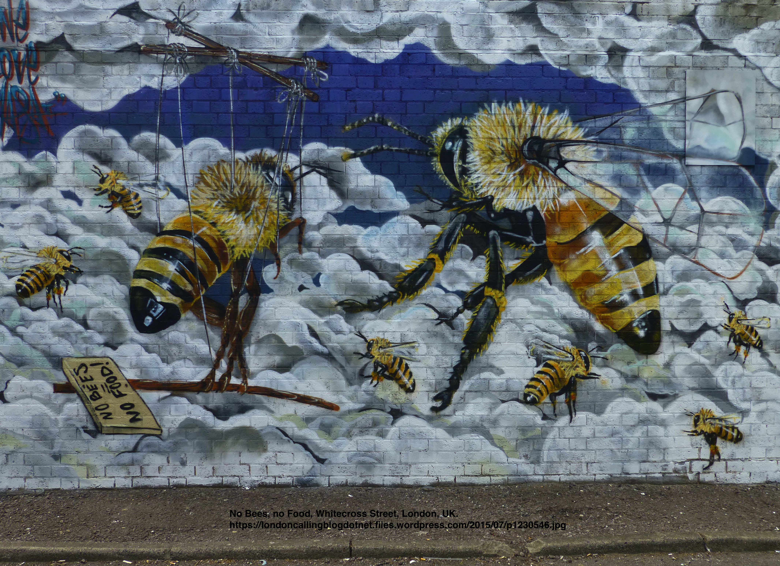
Le panneau indique :
" PAS D'ABEILLES,
PAS DE NOURRITURE" !
Buzzyette, vous savez maintenant pourquoi Louis a écrit ainsi, n'est-ce pas ?

Slide 27
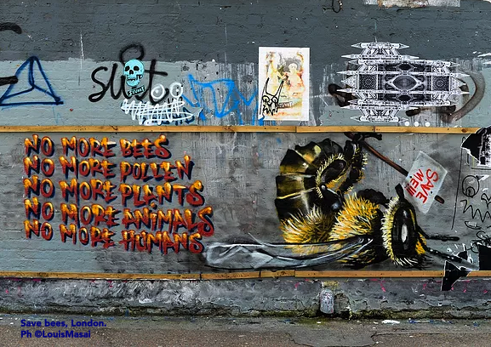
L'abeille porte un panneau indiquant :
" PAS D'ABEILLES,
PAS DE NOURRITURE" !
Buzzyette, vous savez maintenant pourquoi Louis a écrit ainsi, n'est-ce pas ?

Slide 28
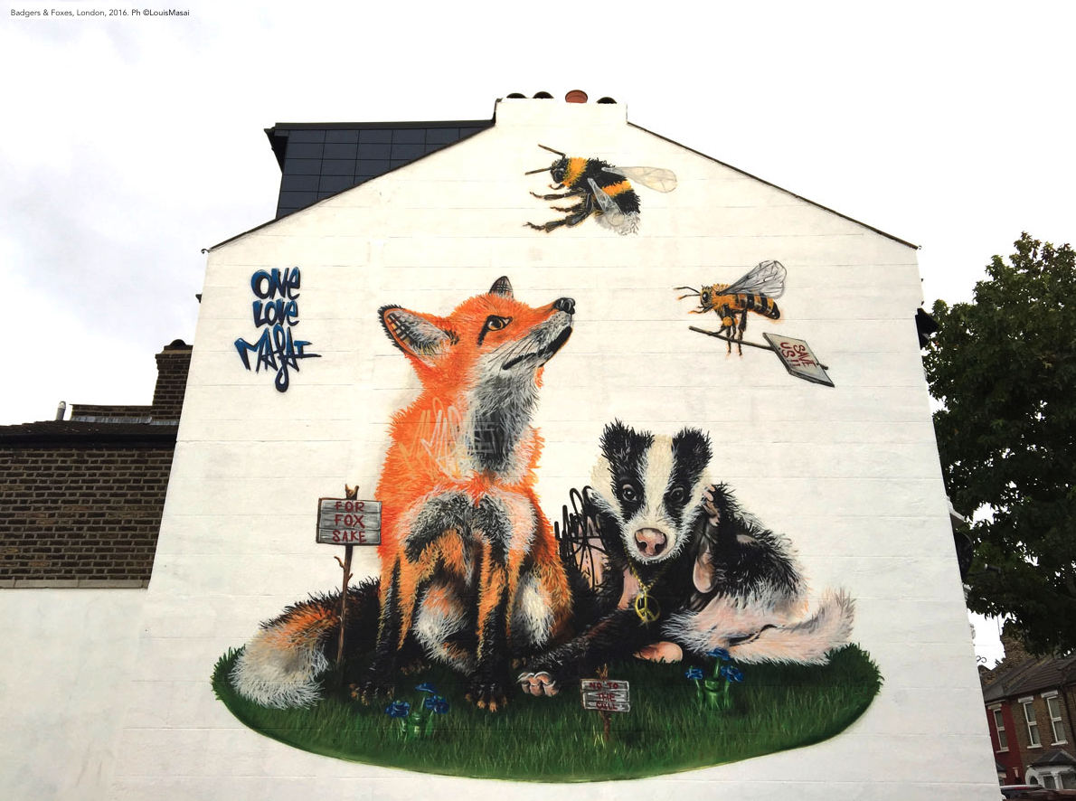
Quels animaux Louis a-t-il peint sur le mur de cette maison ?

Slide 29
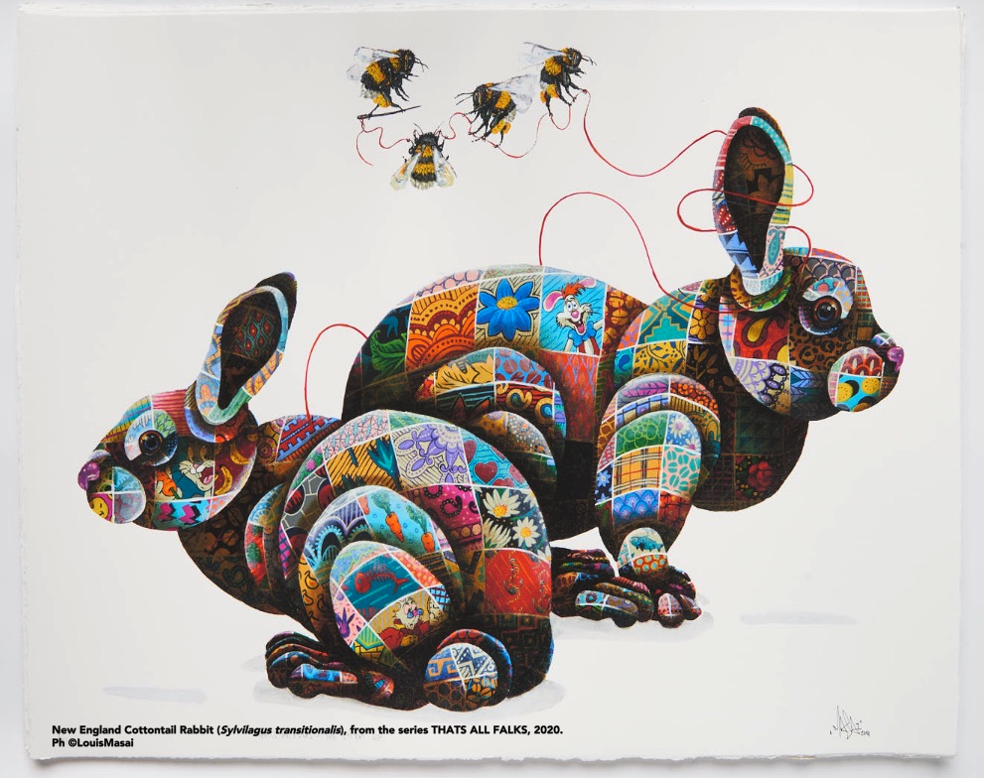
Buzzyette,
J'ai une autre question pour vous. POURQUOI Louis peint-il des FILS et des AIGUILLES tout autour de ses animaux ?
Qu'est-ce que cela signifie à votre avis ?

Slide 30
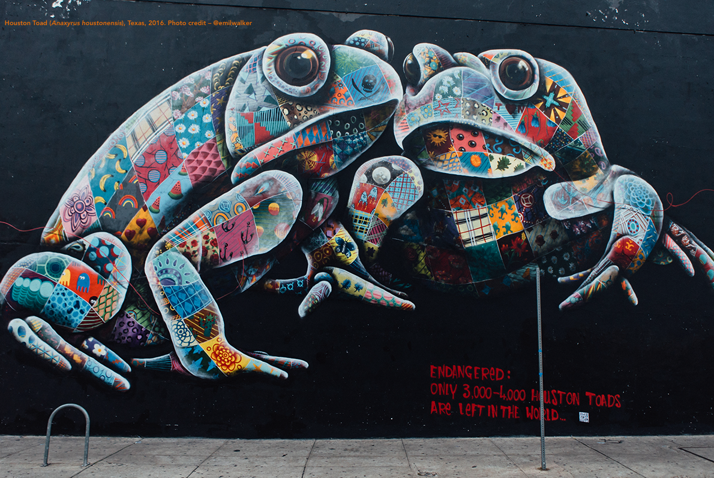
Quels animaux a-t-il peints sur ce mur ?

Slide 31
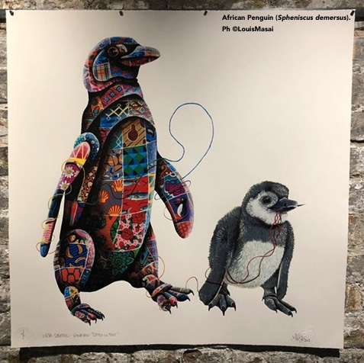

Slide 32
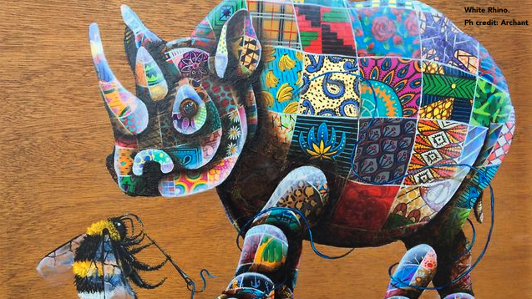
Regardez :
Que fait l'abeille ?

Slide 33
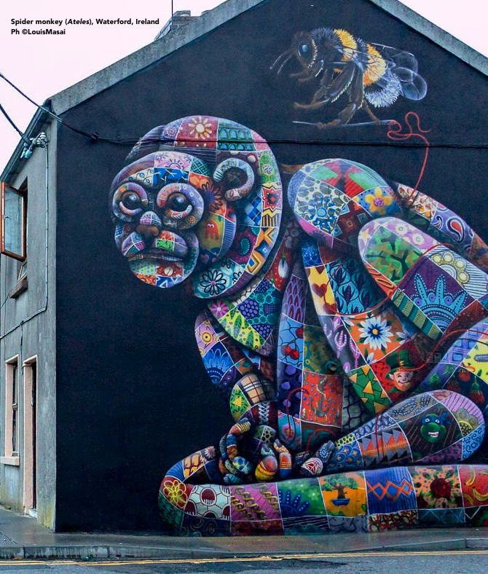
Et ici ? Qui vois-tu ? Que font-ils ?

Slide 34
C'ÉTAIT GÉNIAL !
MERCI
LOUIS MASAI
de vous être battu pour nous ! !!!
... Eh bien, oui, Louis se soucie de tous les animaux et plantes qui sont en danger.
..... Samir, vous avez dit que Louis Masai est plus impliqué dans les questions environnementales, n'est-ce pas ?
Quoi par exemple ?

Slide 35
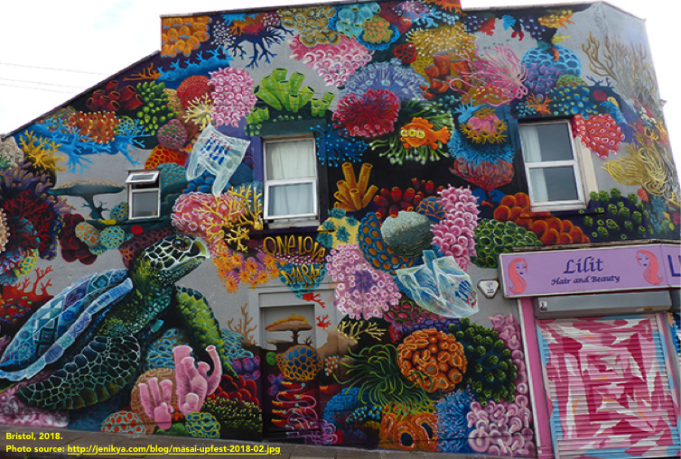
Louis s'intéresse à la BIODIVERSITÉ MARINE :
LES OCÉANS, LES FONDS MARINS,
REEFS et tous les animaux et êtres vivants qui vivent dans l'eau.
Voyez combien de créatures marines il a peintes sur ce mur.

Slide 36
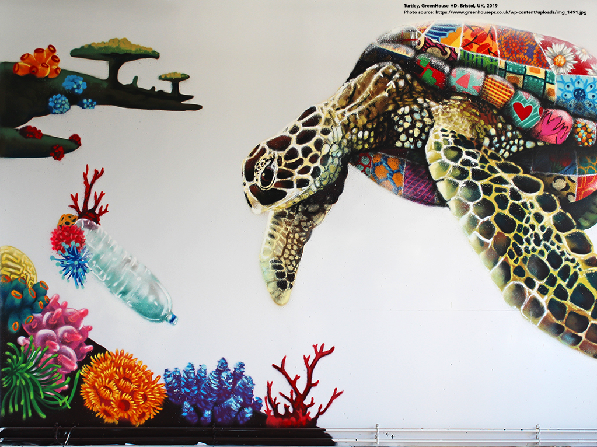
Pourquoi pensez-vous que cette tortue est en danger ?
De quoi les tortues dépendent-elles pour leur survie ?

Slide 37
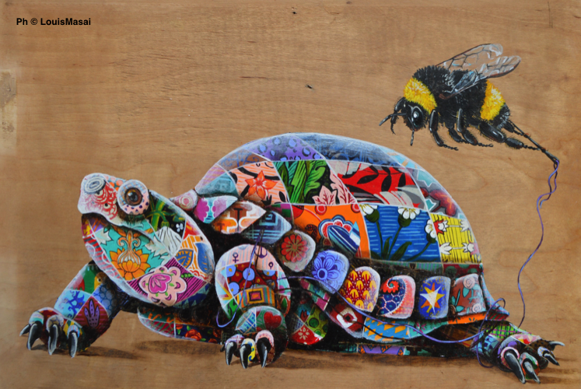
Je suis important
pour la vie des tortues, aussi ?!?!

Slide 38
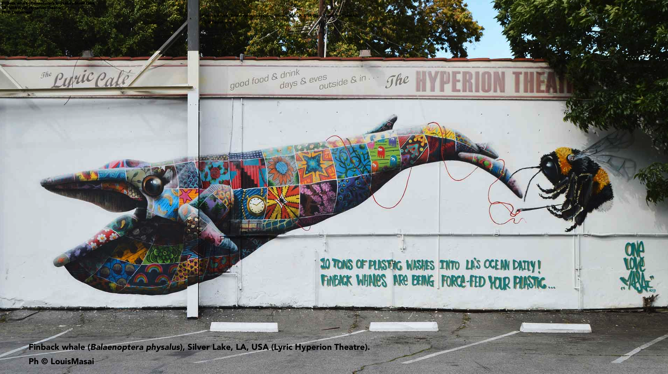
Max, que dit le panneau ?
Il est écrit : "10 tonnes de plastique sont rejetées chaque jour dans l'océan de Los Angeles. Les baleines à bec sont gavées de plastique."

Slide 39
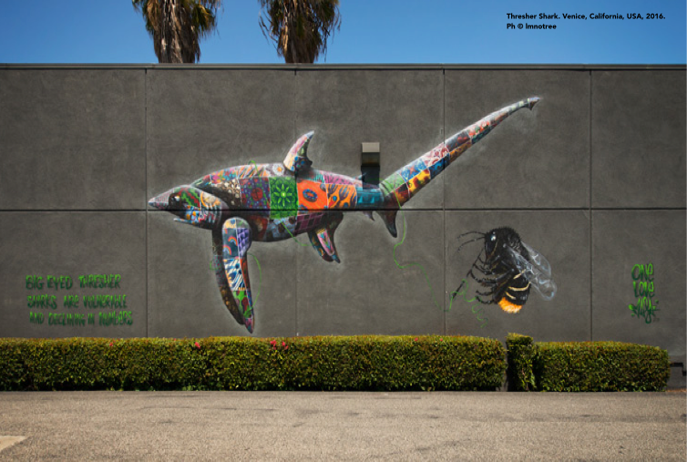
Samir, les abeilles sont aussi pertinentes pour la vie des requins !!!!
Oui, pour eux aussi.
Cette espèce s'appelle :
REQUIN RENARD À GROS YEUX

Slide 40
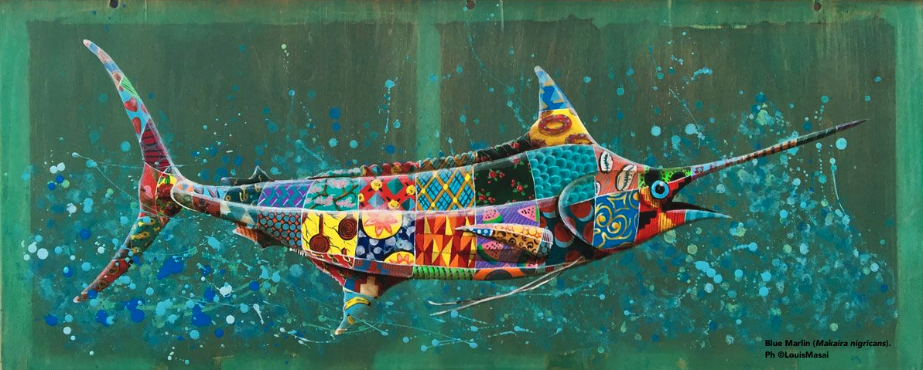
Ce poisson vit en Méditerranée. Il est en danger à cause des ACTIVITÉS HUMAINES DE PÊCHE.
Connaissez-vous son nom ?

Slide 41
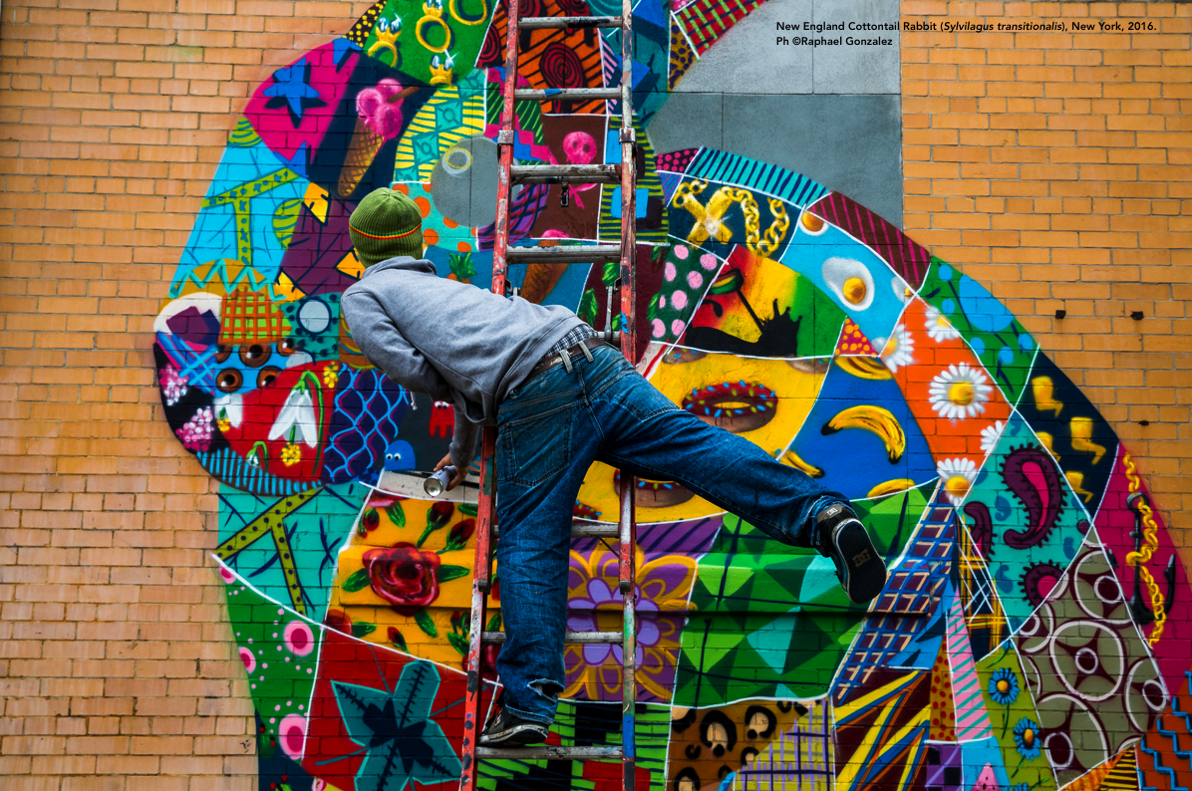
Voici notre ami Louis au travail !

Slide 42
Si vous avez aimé Louis Masai
voir d'autres peintures murales sur Internet !
Recherchez sur Google pour :
Luois+Masai+images

Slide 43
Très bien, Buzzyette !
Continuons à explorer le monde de l'art.
Nous aimerions vous présenter un autre artiste étonnant ...

Slide 44
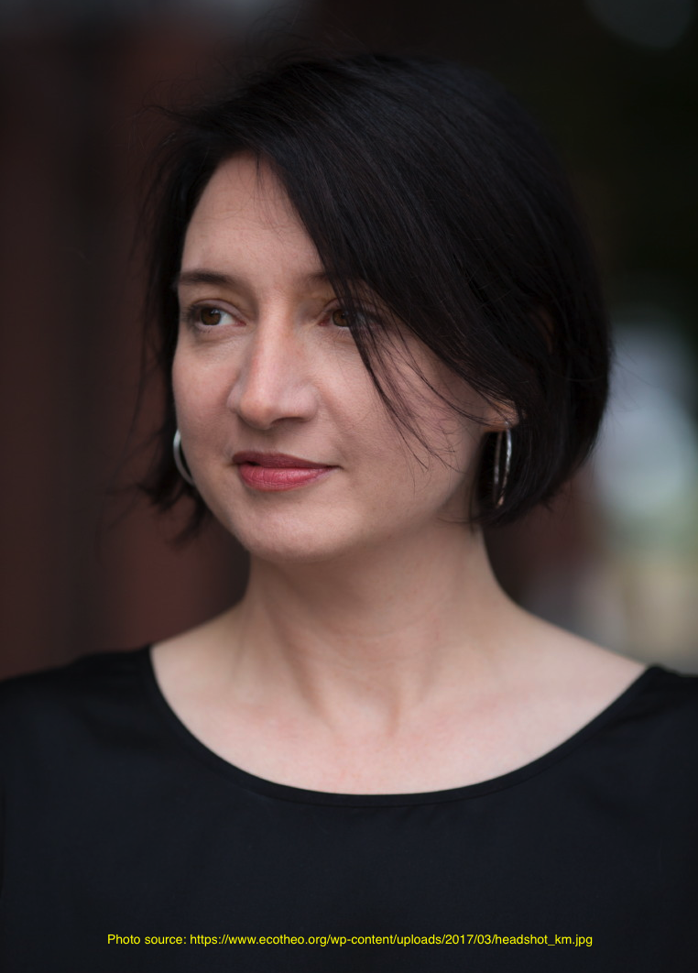
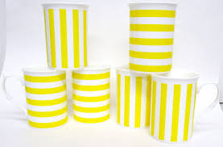
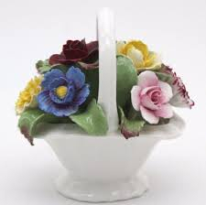
KATE MACDOWELL
Kate MacDowell est une artiste des États-Unis.
Elle aime par-dessus tout la PORCELAINE.
Savez-vous ce que c'est ?
Avez-vous un objet en porcelaine dans votre maison ?

Slide 45
Kate MacDowell aime la porcelaine en raison de sa NICTION et de sa MINCEUR.
La fragilité de la porcelaine lui rappelle la FRAGILITÉ DES RÉSEAUX ÉCOLOGIQUES
Fragilité des réseaux écologiques ?
Qu'est-ce que cela signifie ?

Slide 46
QUE NOUS DIT KATE ?
Kate est vraiment FONDUE SUR LA NATURE.
Elle est très inquiète car les ÊTRES HUMAINS MALTRAITENT LA NATURE et
NE LA RESPECTENT PAS.
Les RELATIONS entre les humains et le monde naturel sont souvent TRÈS COMPLIQUÉES.
Donnez un exemple d'une relation difficile entre les êtres humains
et la nature

Slide 47
La MISSION de Kate est d'AIDER LES GENS à COMPRENDRE cette relation difficile.
Par exemple, ses œuvres nous parlent du CHANGEMENT CLIMATIQUE, de la POLLUTION et des ORGANISMES GÉNÉTIQUEMENT MODIFIÉS.
Savez-vous ce que signifient ces expressions ?
Kate MacDowell in her studio.

Slide 48
Jetez un coup d'œil aux ŒUVRES d'art de Kate
et essayons de comprendre ensemble quel est son MESSAGE.
Regardez attentivement les détails.

Slide 49
Fruit de la Mutinerie - Pomme,
2017

Slide 50
Pollinisation croisée, 2009
Pourquoi l'artiste a-t-il réalisé des mains humaines, des abeilles et du pollen ?

Slide 51
Premier et dernier souffle, 2010
Le titre de cette œuvre est "Premier et dernier souffle". Pourquoi l'artiste a-t-il choisi ce titre ?
De quels animaux s'agit-il ?
Voyez-vous quelque chose de bizarre dans cette sculpture ?

Slide 52
Le dernier de sa tribu, 2012
Que voyez-vous ?
Un peu d'aide.
Le titre de cette composition artistique est "Le dernier de sa tribu".

Slide 53
Nursemaid 1, 2 e 3, 2015
Que pensez-vous de ces statues ?
Qu'ont-ils à voir avec la BIODIVERSITÉ ?

Slide 54
Feral, 2019
Que se passe-t-il ?

Slide 55
Soliphilia, 2010
Le mot SOLIFILIA est un NÉOLOGISME inventé par Glenn Albrecht, un philosophe australien de l'environnement, un de nos contemporains.
Le SENS de ce mot est assez compliqué. Pour l'expliquer simplement, nous pouvons dire qu'il signifie...
Maintenant que vous savez ce que cela signifie, commentez cette sculpture !
... "L'AMOUR DE LA RESPONSABILITÉ POUR UN LIEU, UNE BIORÉGION, UNE PLANÈTE".

Slide 56
Alors, Buzzyette...
Ces œuvres d'art sont très puissantes, n'est-ce pas ?
Comment ces sculptures vous font-elles sentir ?
.... Wow....
Les sculptures de Kate sont étonnantes !
En avez-vous d'autres à me montrer ?

Slide 57
Si vous avez aussi aimé les œuvres de Kate MacDowell,
vous pouvez en trouver d'autres sur son site personnel :
http://www.katemacdowell.com/portfolio.html
Regarde-les avec ton professeur
et commente-les.

Slide 58
EPILOGUE

Slide 59
Alors, mon ami,
qu'en pensez-vous ?
Avez-vous apprécié ce que vous avez vu ?
Nous revoilà !
Oui, cela a été une expérience surprenante !
Je suis honoré d'avoir été le protagoniste de cette tournée !!!

Slide 60
Oui, très bien dit !
Nous devons JOINDRE NOS FORCES ET TRAVAILLER ENSEMBLE !
Et l’ART peut AIDER
Je suis très TRISTE pour mes amis les animaux en DANGER ! C'est choquant de voir ce qui arrive à la nature. ....
.... Mais savoir, C'EST MIEUX QUE DE NE PAS SAVOIR.

Slide 61
Pourquoi BUZZYETTE dit qu'apprendre À CONNAÎTRE un problème est MIEUX que de l'IGNORER ?
Pourquoi MAX dit que nous
devons TRAVAILLER TOUS ENSEMBLE ?
A votre avis, quand SAMIR dit que
L'ART EST IMPORTANT, que veut-il dire ?
Un petit conseil pour vous... pensez à ces deux verbes :
RÉPANDRE et SENSIBILISER.
Savez-vous ce qu'ils signifient ?
Pouvez-vous penser à un autre verbe lié à ces deux-là ?

Slide 62
Merci mes chers amis !!!
Maintenant, j'en sais beaucoup plus !
Et nous nous ENGAGEONS à ce que les choses changent !
Je dois retrouver mes amis les abeilles, maintenant.
Je reviendrai quand les choses seront différentes.

Slide 63
Au revoir, Buzzyette!
Au revoir les amis !
Bon voyage !

Slide 64
La fin

